Slide 1
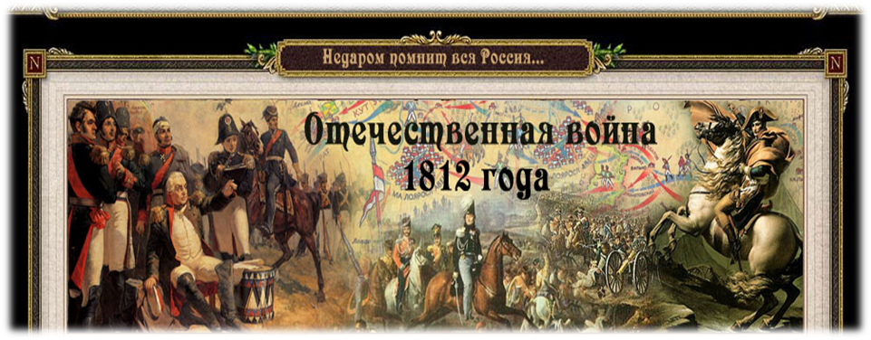
Отечественная война 1812 года –
давно забытая или живая
страница истории?
Исследовательская работа , посвящённая 200-летию Отечественной войны 1812 года
Выполнила Аствфьева М. – 7 кл.
Рук. Шипухова Л.И.

Slide 2
Проблемные вопросы
.
1.Помнит ли современное поколение Отечественную войну 1812года, её героев?
2. Что сегодня напоминает нам об этой войне?
3. Нужна ли нам сегодня информация о тех далёких событиях?
Для чего?

Slide 3
-провести анкетирование школьников и взрослого населения; -найти подтверждение тому, что память о войне 1812 года представлена достаточно или недостаточно; -найти архивные документы, касающиеся войны 1812 года и нашего района.
Задачи:

Slide 4
УЧАСТНИКИ ПРОЕКТА УЧЕНИКИ 7 КЛАССА
Этапы работы
1.Анкетирование
2.Работа со СМИ, архивом
3.Обработка результатов
4.Подготовка проекта
5.Предложение

Slide 5
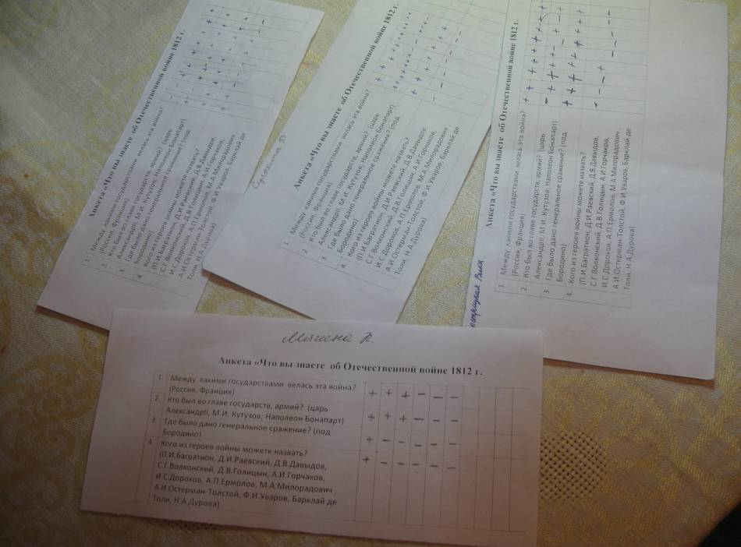
Распределение обязанностей между участниками проекта
Анкетирование учеников 7 класса – Быстрицкая В.;
2. Анкетирование учеников 8 класса – Сулохина Д.;
3. Анкетирование учеников 9 класса – Мячина К.;
4. Анкетирование взрослого населения д. Васильевка – Астафьева М.;
5. Анкетирование взрослого населения д. М-Борки – Прохорова М.;
6. Анкетирование учителей школы – Подтележников С;
7. Информационная работа с архивом, библиотеками, СМИ – Петраков А.;
8. Обработка результатов, предложения по решению проблемы – коллективно;

Slide 6
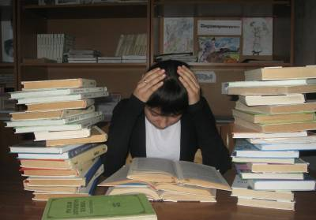
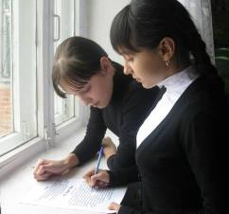
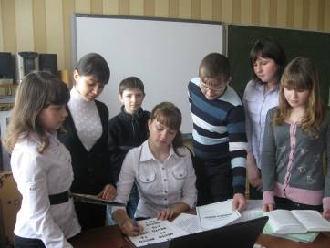
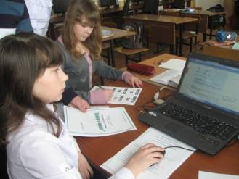
Анкетирование, работа со СМИ, обработка результатов

Slide 7
1. Между какими государствами велась эта война? (Россия, Франция) 2. Кто был во главе государств и армий противоборствующих сторон? (В России – царь Александр II и И.Кутузов, во Франции – император Наполеон Бонапарт) 3. Где было дано генеральное сражение? (Под Бородино) 4.Кого из героев войны можете назвать? (Д.В.Давыдов, С.Г. Волконский, Д.В.Голицын, А.И.Горчаков, И.С.Дорохов, А.П.Ермолов, М.А.Милорадович, Ф.И.Уваров, Барклай де Толи, Н.А.Дурова, П.И.Багратион, Д.И.Раевский и др.)
Анкета
Что вы знаете об Отечественной войне 1812 года?

Slide 8
Результаты анкетирования
Школьники 12-16 лет |  |  |  | Взрослые 30-75 лет |  |  |  | Учителя школы |  |  |  | %
 |  |  |  |  |  |  |  |  |  |  |  | 100
 |  |  |  |  |  |  |  |  |  |  |  | 90
 |  |  |  |  |  |  |  |  |  |  |  | 80
 |  |  |  |  |  |  |  |  |  |  |  | 70
 |  |  |  |  |  |  |  |  |  |  |  | 60
 |  |  |  |  |  |  |  |  |  |  |  | 50
 |  |  |  |  |  |  |  |  |  |  |  | 40
 |  |  |  |  |  |  |  |  |  |  |  | 30
 |  |  |  |  |  |  |  |  |  |  |  | 20
 |  |  |  |  |  |  |  |  |  |  |  | 10
Какие государства воевали? | Кто был во главе государств? | Где было дано генеральное сражение? | Имена героев | Какие государства воевали? | Кто был во главе государств? | Где было дано генеральное сражение? | Имена героев | Какие государства воевали? | Кто был во главе государств? | Где было дано генеральное сражение? | Имена героев

Slide 9
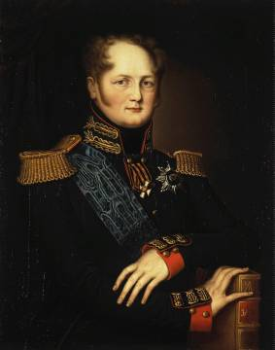
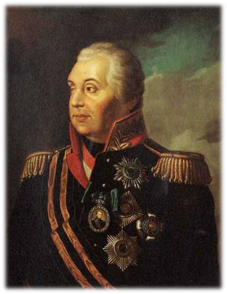
Александр I и Наполеон Бонапарт
Император Франции,
главнокомандующий
французской армией
Наполеон Бонапарт
Русский самодержец
царь Александр I
Главнокомандующий русской армией генерал-фельдмаршал
Михаил Илларионович Кутузов

Slide 10
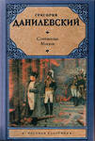
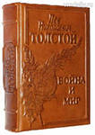
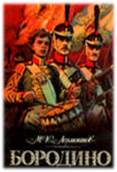
Наша память
Художественная литература о войне 1812 г.
1.Л.Н.Толстой «Война и мир»
2.М.Ю.Лермонтов «Бородино»
3.Д.С.Дмитриев «Два императора»
4.О.Михайлов «Кутузов»
5.П.Жилин «Отечественная война
1812 года»
6.Поэзия «Бородинское
поле»
7.Д.Давыдов «Дневник
партизанских действий»

Slide 11
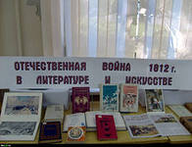
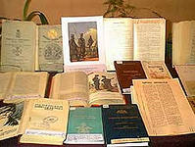
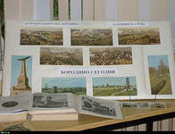
Наша память
Выставка книг в районной, сельской и школьной библиотеках, посвящённая Отечественной войне 1812 года

Slide 12
Русские живописцы о войне 1812 года
Шепелюк А. «Кутузов во время Верещагин В. « Наполеон I
Бородинского сражения» на Бородинских высотах»

Slide 13
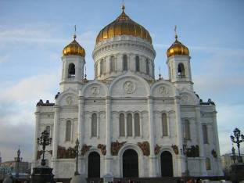
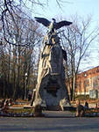
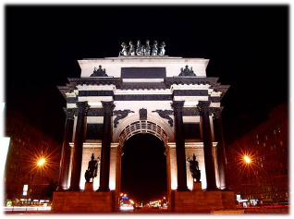
Наша память
Памятники, сооружения в честь героев войны 1812 г.
«Славный год сей минул, но не пройдут и не умолкнут содеянные в нём громкие дела и подвиги ваши: потомство сохранит их в памяти своей. Вы кровию своей спасли Отечество. Храбрые и победоносные войска! Каждый из вас есть спаситель Отечества. Россия приветствует вас сим именем»
М.И. Кутузов
Храм Христа Спасителя в Москве
Триумфальная арка в Москве
на Кутузовском проспекте
Один из памятников
на Бородинском поле
Памятник героям
войны 1812 г.

Slide 14
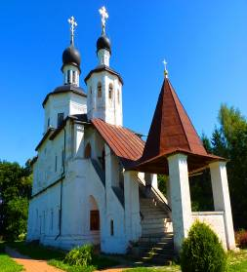
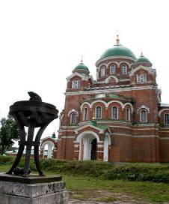
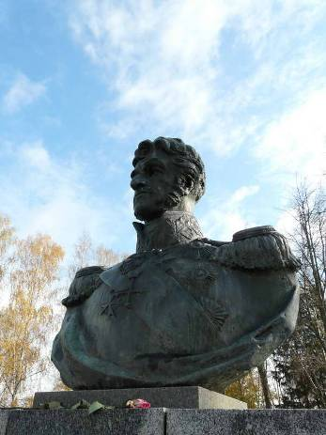
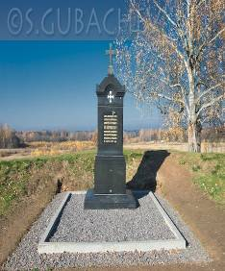
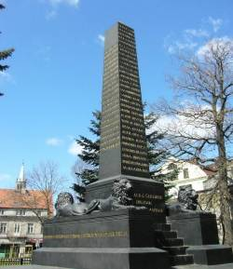
Наша память
Памятник на
Бородинском поле.
Церковь.
Памятник Багратиону
на Бородинском поле
Памятник погибшим героям
Памятник Кутузову

Slide 15
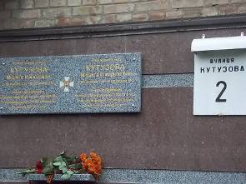
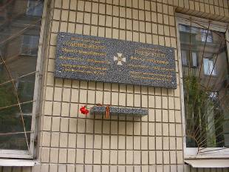
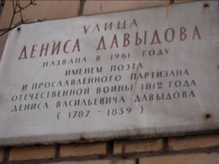
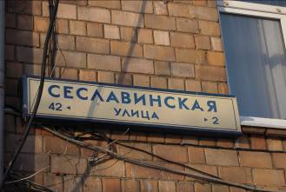
Наша память
Названия улиц, площадей именами героев войны 1812 г.
Улицы Кутузова и Раевского в Киеве, Кутузовский проспект в Москве
Улица Дениса Давыдова в Москве
Улица Сеславинская в Рязани

Slide 16
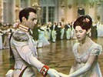
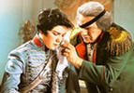
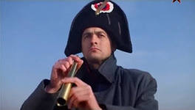
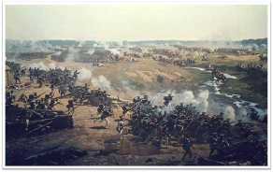
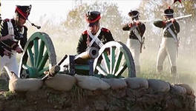
Наша память
Художественные фильмы об Отечественной войне 1812 г.
«Эскадрон гусар летучих»
«Гусарская баллада»
«Война и мир»
4. «Неизвестная война 1812 года»
5. «Секретный агент Императора»
6. «1812. Первая Отечественная»
7. «1812. Нашествие Наполеона»

Slide 17
Из архивных документов
Как тербунцы помогали воевать с Наполеоном
Тербунские купцы и мещане готовили для нашей армии полушубки, сапоги, лапти, конное снаряжение. Дворяне и купцы совершали щедрые пожертвования . Дворяне братья Воейковы, Давыдовы, Головины, а также Е.Г.Васильев, П.М.Апухтин были награждены памятной бронзовой «Владимирской» медалью за вклад в победу над Наполеоном
Название села, деревни | Кол-во жителей | Кол-во рекрутов
Село Поляна Вислая | 761 | 15
Деревня Голопузовка | 160 | 3
Слободы Покровской | 367 | 3
Село Поляна Малиновая | 432 | 9
Слободы Солдатской | 757 | 15
Село Гудовка | 200 | 4
Село Новосильское | 567 | 11
Данные по Землянскому уезду по сост. на 24 августа 1812 г.

Slide 18
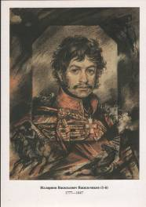
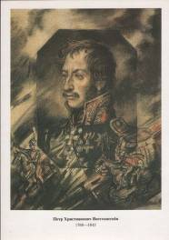
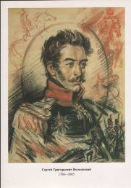
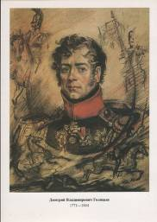
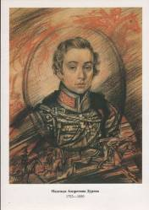
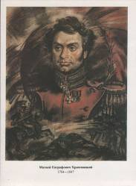
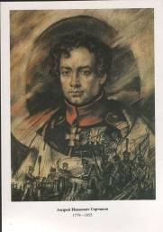
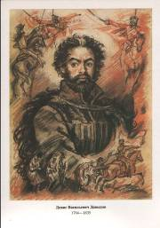
Герои войны 1812 года
И.В.Васильчиков П.Х.Виттенштейн С.Г.Волконский Д.В.Голицын
Н.А.Дурова М.Е. Храповицкий А.И.Горчаков Д.В. Давыдов

Slide 19
Выводы
-Cовременное общество хранит память об Отечественной войне 1812 года, её героях. Доказательства тому в литературе и искусстве, в изучении истории, в многочисленных памятниках, в названиях улиц, площадей, городов именами героев.
- Мы должны знать свою историю. Нам есть чем гордиться. Эта память делает нас сильными, непобедимыми, любящими своё Отечество и готовыми стоять за него, как стояли наши предки.

Slide 20
Отечественная война 1812г. остаётся в общественном сознании России важным событием истории, показавшим силу народного духа, военный и дипломатический талант руководителей, отдавших неприятелю Москву, но приведших Русскую армию с победой в Париж.
7 сентября – День Бородинского сражения,
День воинской славы России

